Slide 1
Projetos de TCC em Jornalismo
Dennis de Oliveira
Tema e delimitação do tema

Slide 2
Elementos que devem constar no projeto
Tema delimitado e problematizado
Justificativa e relevância
Objetivos
Geral
Específicos
Considerações históricas e teóricas
Procedimentos metodológicos
Plano de trabalho (cronograma)
Referências bibliográficas
Indicação de orientação

Slide 3
Como definir o tema
Critérios:
Relevância social e científica
Interesse pessoal
Exequibilidade da realização do estudo
Cuidados
Temas extremamente novos (risco de conjecturar)
Envolvimento excessivo com o tema (risco de não se definir o papel de pesquisador)
Distanciamento exagerado do tema (risco de uma concepção burocrática)

Slide 4
ATENÇÃO!!!
Trata-se de um projeto de PESQUISA ou de REPORTAGEM e não de ação ou intervenção. Em um projeto desta natureza pretende-se ARTICULAR idéias e informações para ENTENDER, COMPREENDER ou até ANALISAR situações ou problemas e não querer resolver problemas ou construir eventos ou intervenções em situações.

Slide 5
Tema e delimitação
ASSUNTO
TEMA
ARTICULAÇÃO DO TEMA COM OUTROS FENÔMENOS SOCIAIS
A
B
C
D
E
DEFINIÇÃO DA PROBLEMATIZAÇÃO
PERGUNTA DE PESQUISA
DELIMITAÇÃO TEÓRICA
RECORTES ESPACIAIS OU TEMPORAIS
CONSTRUÇÃO DO TEMA DA PESQUISA

Slide 6
Exemplo
CULTURA POPULAR
SARAUS DE PERIFERIA
ARTICULAÇÃO DO TEMA COM OUTROS FENÔMENOS SOCIAIS
Relações Raciais
Violência
Espaço Urbano
Identidade
Literatura, Estética
Os saraus de periferia como forma de resistencia a violência na periferia
Como é a forma de resistencia à violência dos saraus de periferia?
DELIMITAÇÃO TEÓRICA
A resistência à violência nos saraus de periferia: estudo de caso do Cooperifa
Experiência do Sarau Cooperifa

Slide 7
Primeira pesquisa exploratória
Levantamento sobre o que existe de publicado sobe o tema escolhido (o que já foi publicado, estudado, etc)
Outras informações sobre o tema/assunto (matérias de jornais, revistas, informações, banco de dados, etc)

Slide 9
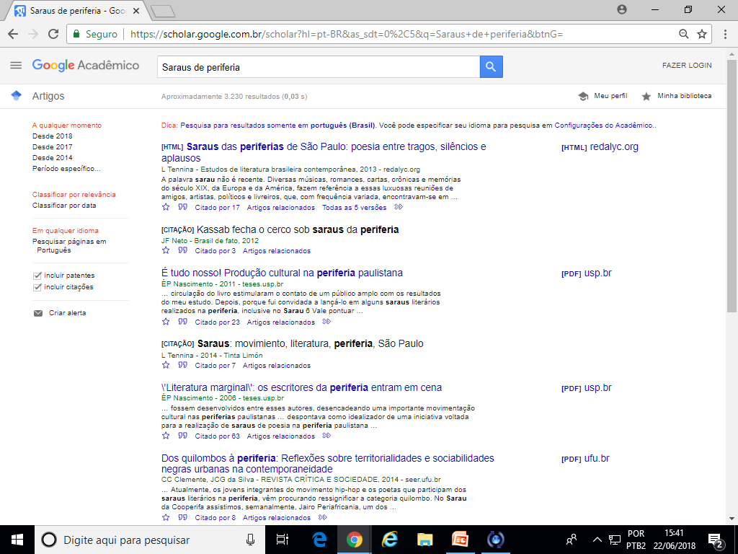

Slide 11
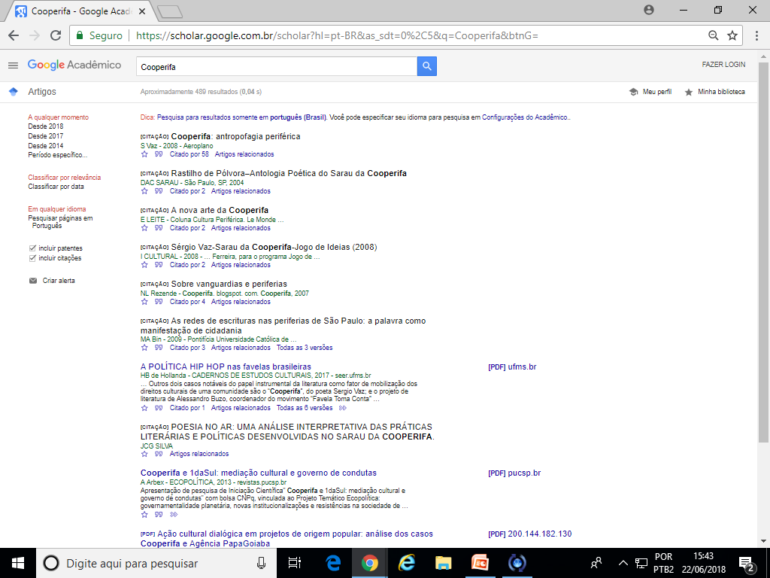

Slide 12
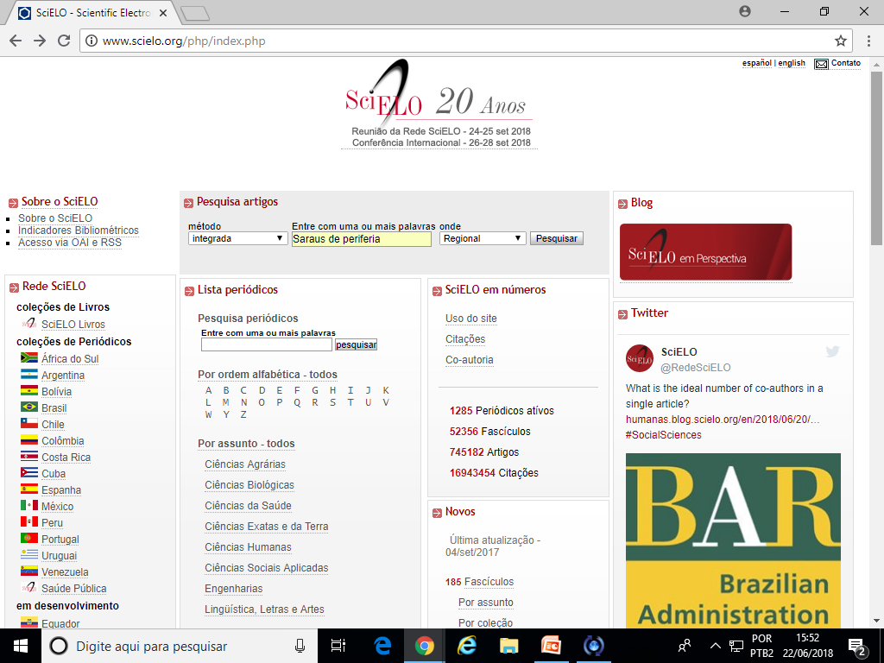

Slide 13
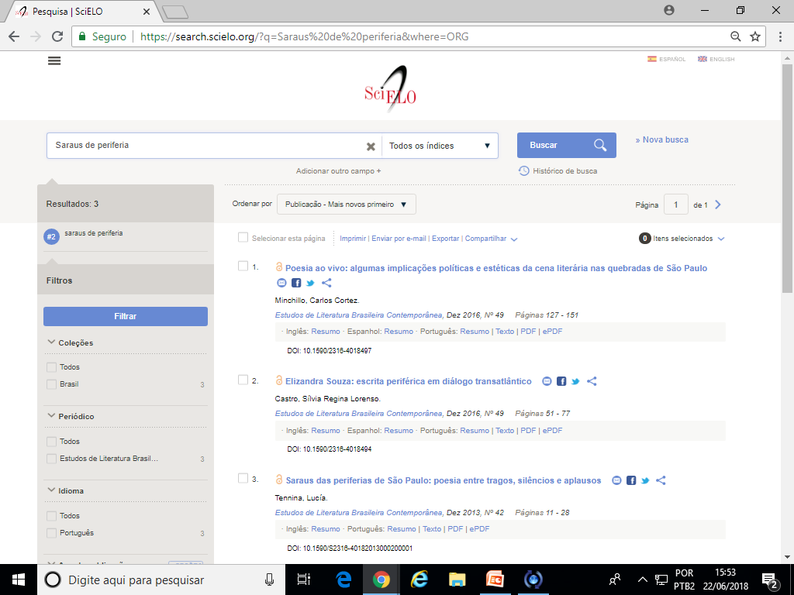

Slide 16
Tema problematizado e delimitado
Os saraus de periferia são fenômenos que surgiram do movimento hip-hop dos anos 1980 e se constituíram em uma forma de sociabilidade dos jovens da periferia. A partir deles, se constroem mecanismos de resistência a um contexto de extrema violência sofrido na periferia. Esta pesquisa pretende demonstrar como se constroem estes laços de sociabilidade e as formas de resistencia à violência. Para tanto, analisaremos a experiência do sarau Cooperifa por ser um dos pioneiros e mais conhecidos deste movimento.

Slide 17
Para reportagens
Conceito de jornalismo do prof. Adelmo Genro Filho: jornalismo é uma atividade de construção do conhecimento baseada na singularidade dos fatos
CIÊNCIA – conhecimento da realidade baseada na dimensão universal
ARTE – conhecimento da realidade baseado na dimensão particular
FATO SINGULAR. EX: O SARAU DA COOPERIFA
PAUTA AMPLIADA
- Conexões deste fatocom outras singularidades, particularidades e universalidades

Slide 18
Possibilidades de ampliação da pauta
Ampliação pela universalidade
(Jornalismo de precisão, segundo Philipp Meyer)
Dados | Onde buscá-los Como armazená-los Como recuperá-los Como analisá-los Como editá-los Como comunicá-los
Quadro teórico | Hipóteses Verificação e reverificação das informações (checagem)
Características dos cientistas que devem estar no jornalista | Ceticismo Abertura (transparência) Instinto operacional Sentido de provisoriedade da verdade Parcimônia

Slide 19
Possibilidades de ampliação da pauta
Ampliação pela universalidade
Rigor metodológico
Conexão do fato singular com os postulados científicos
Além dos dados, fontes científicas e técnicas

Slide 20
Possibilidades de ampliação da pauta
Ampliação pela universalidade – demandas
a-) Conhecer as bases de dados existentes e saber construir as próprias
b-) Lutar contra a falta de transparência em certos órgãos públicos (Lei de Acesso à Informação)
c-) Organizar os dados de forma que sejam de fácil acesso
d-) Capacidade de analisar e interpretar os dados

Slide 21
Possibilidades de ampliação da pauta
Ampliação pelas dimensões particulares da arte
New Journalism
Pauta amplificada | O objetivo é captar o fenômeno nas suas diversas particularidades, não funcionais necessariamente e suas articulações
Captação | Observação participante e entrevistas semi-estruturadas. A observação participante é uma técnica que tem como objetivo captar as dimensões subjetivas e ambientes do fenômeno. As entrevistas semiestruturadas seguem um roteiro mas se desenvolvem na forma de conversa com a participação mais explícita do entrevistador.
Redação | Estilo literário (objetivo não é apenas informar o leitor mas submergi-lo na ambiência em que os fatos se desenrolam

Slide 22
Possibilidades de ampliação da pauta
Ampliação pela particularidade
A cidade de Holcomb fica nas planícies do oeste do Kansas, lá onde nasce o trigo, uma área isolada que mesmo os demais habitantes do Kansas consideram distante. (Truman Capote in “A sangue frio”)

Slide 23
Possibilidades de ampliação da pauta
Ampliação por outras singularidades
Contextualização do fato, articulando com outros fatos
Capacidade de análise de conjuntura
Armazenamento de dados
Ampliação das fontes
Articulação das declarações no contexto

Slide 24
É possível...
Combinar uma ou mais das possibilidades de ampliação da pauta (universalidade, particularidade e outras singularidades) desde que se tenha em mente o objetivo geral e específicos do projeto.

Slide 25
Justificativa
Relevância social e/ou científica do tema
“Os saraus de periferia são um movimento que se fortaleceu no final dos anos 1980, oriundo do movimento hip-hop. Tem mobilizado vários jovens que, por meio da poesia e de atividades culturais, não só denunciam a situação de violência como também constroem espaços de vivencia que humanizam localidades permeadas por vários mecanismos de opressão.”

Slide 26
Objetivos Gerais e Específicos
O objetivo GERAL é onde a pesquisa pretende chegar. Costuma ser um objetivo de natureza teórica.
Os objetivos ESPECÍFICOS são os passos necessários para se chegar ao objetivo GERAL. Costumam ser de natureza mais pragmática e mais pontual.

Slide 27
Exemplo
OBJETIVO GERAL
Verificar como os movimentos dos saraus de periferia se constituem como formas de resistência à violência na periferia.
OBJETIVOS ESPECÍFICOS
Analisar o contexto de violência na região onde se realiza os saraus de Cooperifa (indicadores sociais, violência policial, de gênero, etc)
Verificar junto aos participantes do sarau como eles percebem este contexto do bairro que eles resistem
Verificar se estas situações de violência são tratadas nos saraus (nas poesias e nas discussões)
Verificar se houve impactos nestes indicadores de violência social na região comparando dados antes da existência do Cooperifa e depois.

